Slide 1
Региональная модель психологической службы в системе общего образования и среднего профессионального образования субъекта Российской Федерации
ФИО
Должность и место для дополнительной информации (о спикере)

Slide 2
Информация о спикере
Место для фото
Фамилия
Имя Отчество
Должность, место работы

Slide 3
СТРУКТУРА ТЕМЫ
Зеленой линией можно ограничивать список

Slide 4
Заголовок или ЗАГОЛОВОК
Линия также может помогать выделять важное на тех слайдах, где расположено много текста

Slide 5
ЗАГОЛОВОК

Slide 6
ПРИМЕР ИСПОЛЬЗОВАНИЯ ЛИНИЙ
Можно
Зачеркивать
Текст

Slide 7
Использование широкой линии
Ограничение текста

Slide 8
ПРИМЕР
Текст также можно помещать в рамку

Slide 9
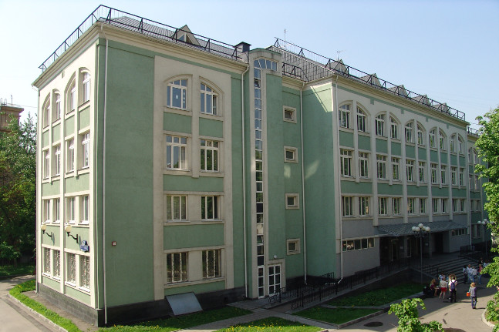
ПРИМЕР
Сбоку можно поместить изображение

Slide 10
Пример сравнения/списков
Пояснительный текст
ЗАГОЛОВОК 1
1
2
3
4
5
6
ЗАГОЛОВОК 2
1
2
3
4

Slide 11
ЦВЕТОВАЯ СХЕМА ГРАФИКОВ И ДИАГРАММ

Slide 12
Выделение заголовка цветом

Slide 13
Графика, которую также можно использовать в презентации

Slide 14
КОНТАКТЫ

